Slide 1


彭德怀和他的大黑骡子

Slide 2

有时彭德怀抚摸着大黑骡子念叨着：“你太辛苦了，连一点料都吃不上。”说着，就把自己的干粮分出一些，悄悄地塞进大黑骡子嘴里，一直看着他吃完。
这匹从江西出发时就跟随彭德怀的大黑骡子，一路上又驮伤病员，又驮粮食和器材，每天它背上都堆得像小山似的。

Slide 3
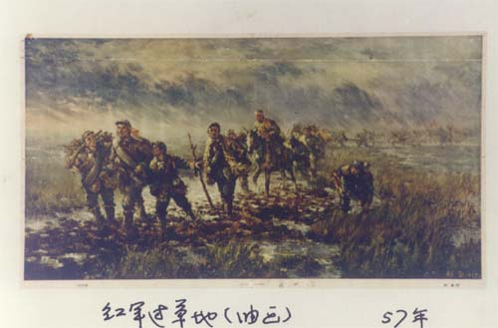

过草地是红军长征途中最为艰苦的一段历程。红军指战员在饥寒交迫的情况下向北挺进。走在前面的部队断粮了还可以挖野菜吃，走在后面的部队则连野菜也找不到了。

Slide 4

彭德怀深情地望着拴在不远处的大黑骡子，（ ）地对警卫员们说：“部队现在连野菜也吃不上了，只有杀牲口解决吃的，或许能多一些人走出草地。”

Slide 5
枪声响了。彭德怀向着斜倒下去
的大黑骡子，缓缓地摘下军帽……

Slide 6
彭德怀过草地的情景：彭德怀率领的红三军团沿路击溃了阻击的敌人，翻过了终年积雪的大雪山。1935年8月进入草地后，几乎天天下雨，一不小心就会被沼泽吞噬。白天，彭德怀和战士们一样在队伍中行进，遇到危险指挥排除险情；夜晚，思考作战方案……过度的操劳使得他面容憔悴，身体极其虚弱，随时都会牺牲在草地上。

Slide 7

老饲养员流着泪对彭德怀说：“可是
你怎么走出草地？别的可以杀，大黑骡
子一定要留下，它为革命立过功。”

